Slide 1
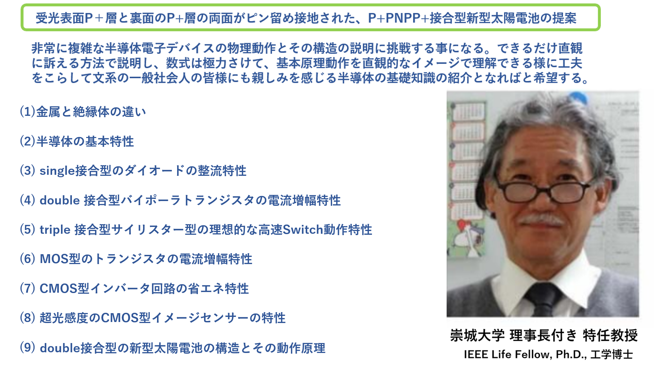

Slide 2
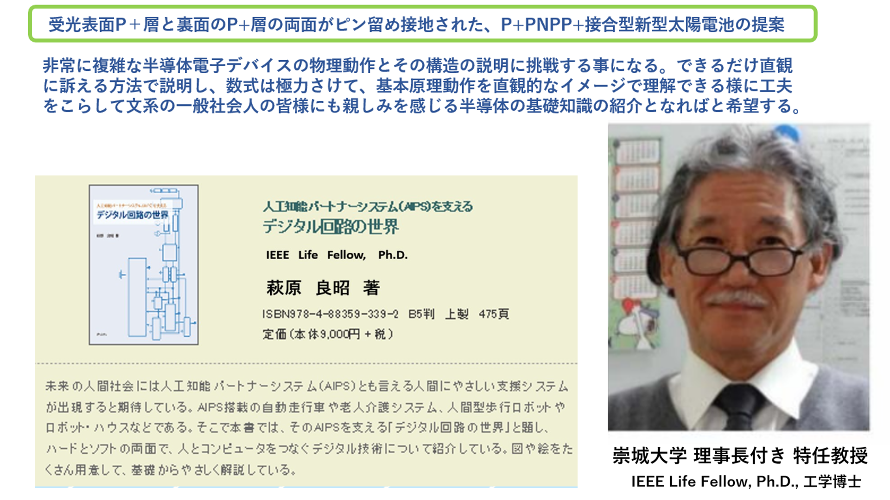
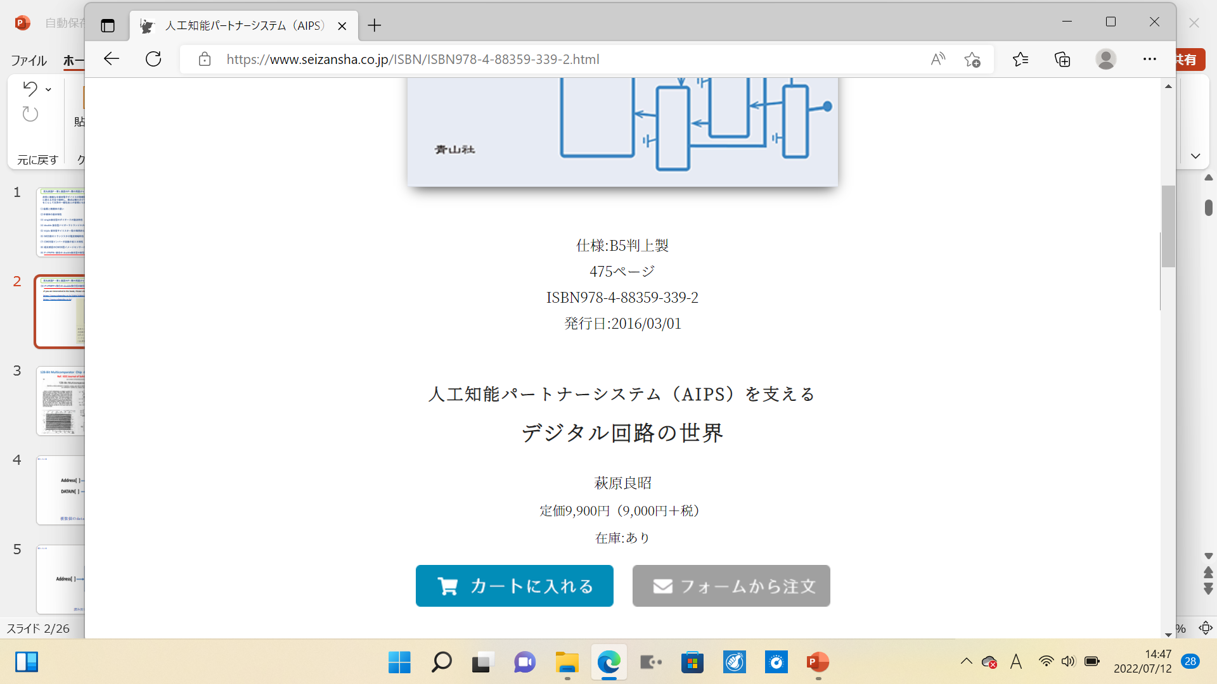
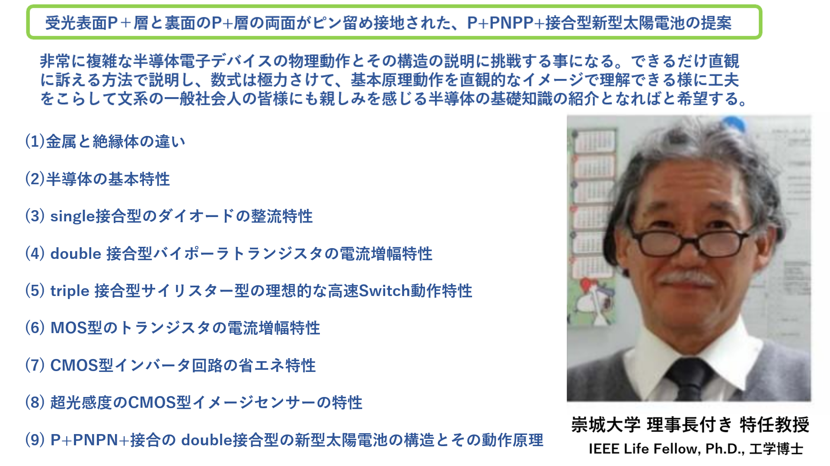
(5) triple 接合型サイリスター型の理想的な高速Switch動作特性
詳細は青山社出版の人工知能パートナーシステム(AIPS)を支える「デジタル回路の世界」に記載。
https://www.seizansha.co.jp/ISBN/ISBN978-4-88359-339-2.html
https://www.seizansha.co.jp/

Slide 3
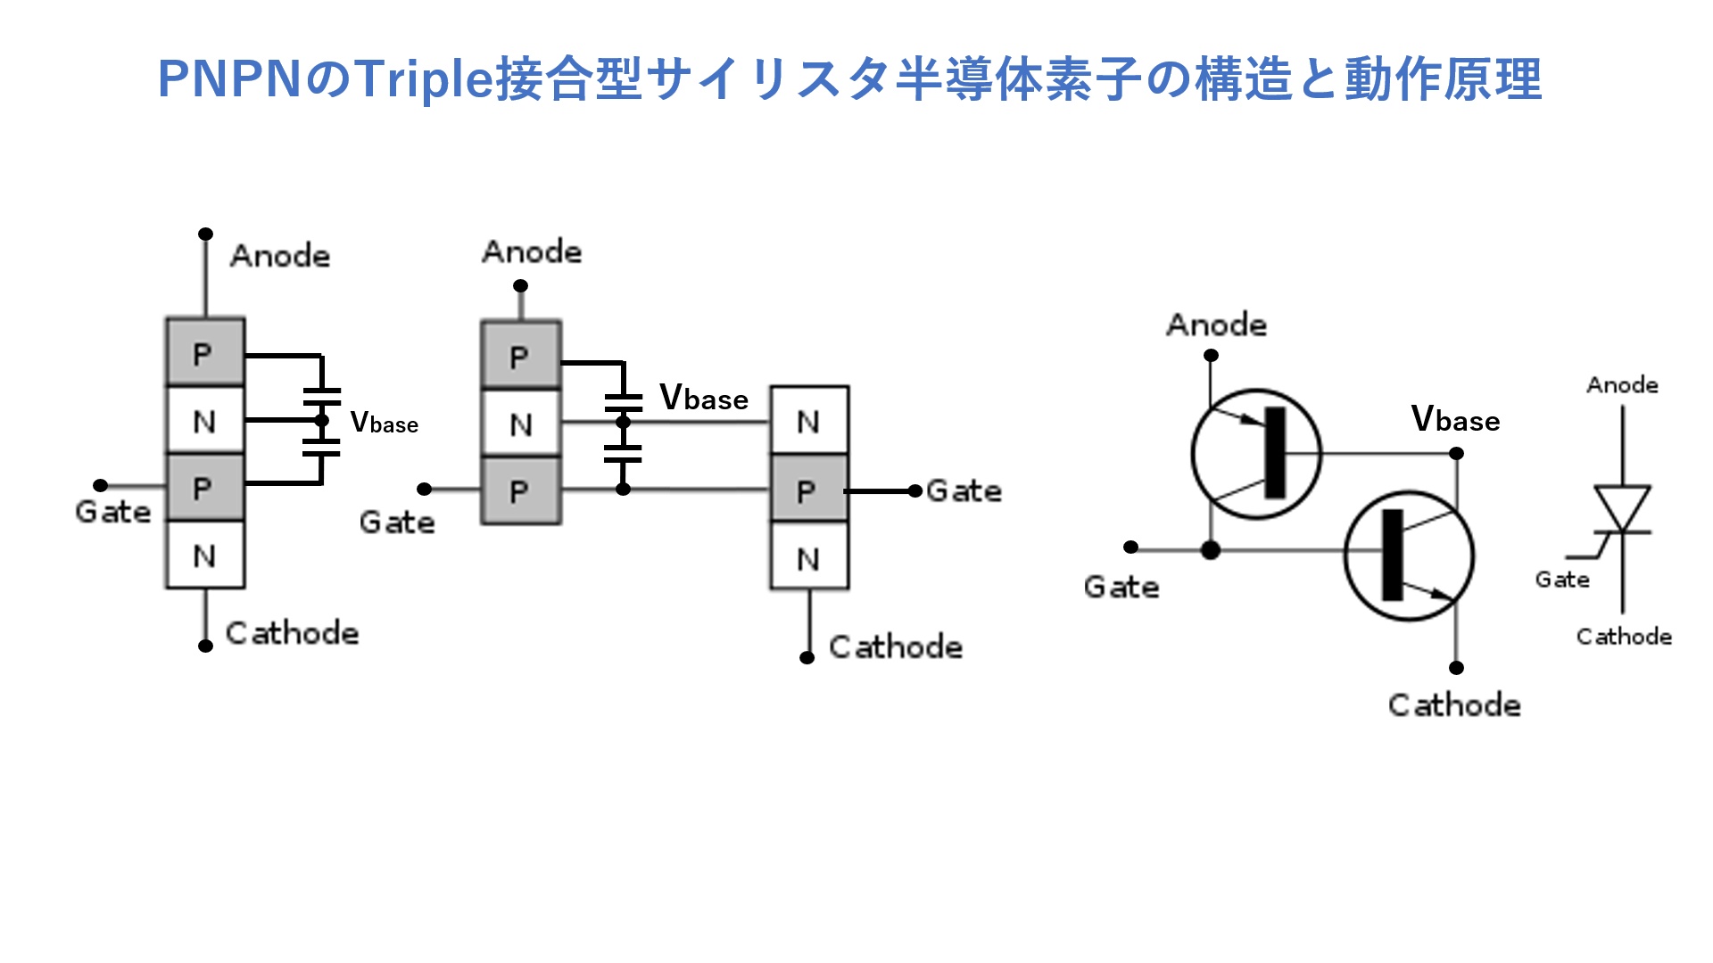
PNPNのTriple接合型サイリスタ半導体素子の構造と動作原理
Vbase 端子には浮遊状態の接合容量があるのでメモリ機能を持つ。

Slide 4
PNPNのTriple接合型サイリスタ半導体素子の構造と動作原理
Vdd＞０
Vdd＞０
１）Gate端子にプラス電圧を印加すると、
トリガーとなる電流を流し込むことになり、
NPNトランジスタがオンになる。
２）NPNトランジスタの Collector 電流 (Icn)は、
PNPトランジスタの Base から電流を引き抜く。
すると、Vbase の電位が降下する。そして
PNPトランジスタがONする。
３）PNPトランジスタのCollector (Icp)電流は
NPNトランジスタのBaseへ流れ込む為、
NPNトランジスタの電流はさらに増幅される。
４）Gate 端子から電流を注入しなくても
両方のトランジスタはON状態を維持する。
NPNトランジスタ
Vgate＞０
Ic
PNPトランジスタ
Vcc =０
Vcc =０
１）Gate端子にプラス電圧を印加する
Vgate＞０
Vbase 端子には浮遊状態の接合容量があるのでメモリ機能を持つ。

Slide 5
PNPNのTriple接合型サイリスタ半導体素子の構造と動作原理
Vdd＞０
Vdd＞０
１）Gate端子にプラス電圧を印加すると、
トリガーとなる電流を流し込むことになり、
NPNトランジスタがオンになる。
２）NPNトランジスタの Collector 電流 (Icn)は、
PNPトランジスタの Base から電流を引き抜く。
すると、Vbase の電位が降下する。そして
PNPトランジスタがONする。
３）PNPトランジスタのCollector (Icp)電流は
NPNトランジスタのBaseへ流れ込む為、
NPNトランジスタの電流はさらに増幅される。
４）Gate 端子から電流を注入しなくても
両方のトランジスタはON状態を維持する。
NPNトランジスタ
Icp
Vgate＞０
Icn
PNPトランジスタ
Vcc =０
Vcc =０
2）NPNトランジスタの Collector 電流(Ic)は、PNPトランジスタのBaseから電流を引き抜く。
Vbase 端子には浮遊状態の接合容量があるのでメモリ機能を持つ。

Slide 6
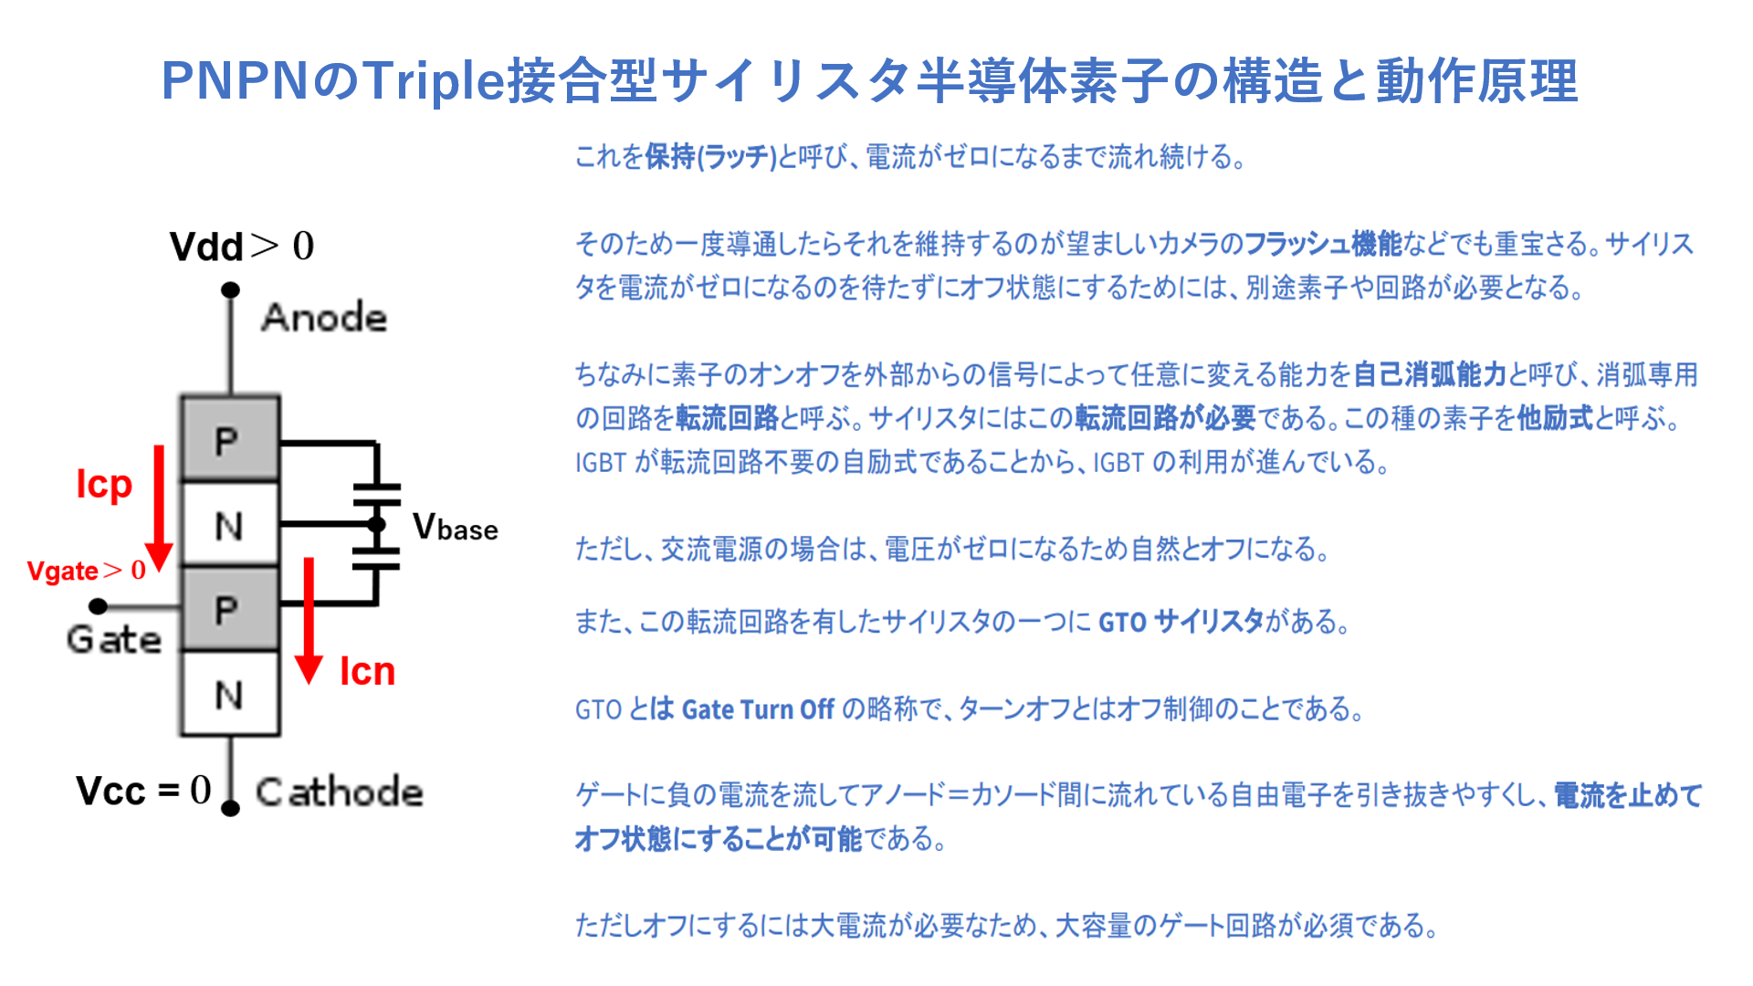

Slide 7
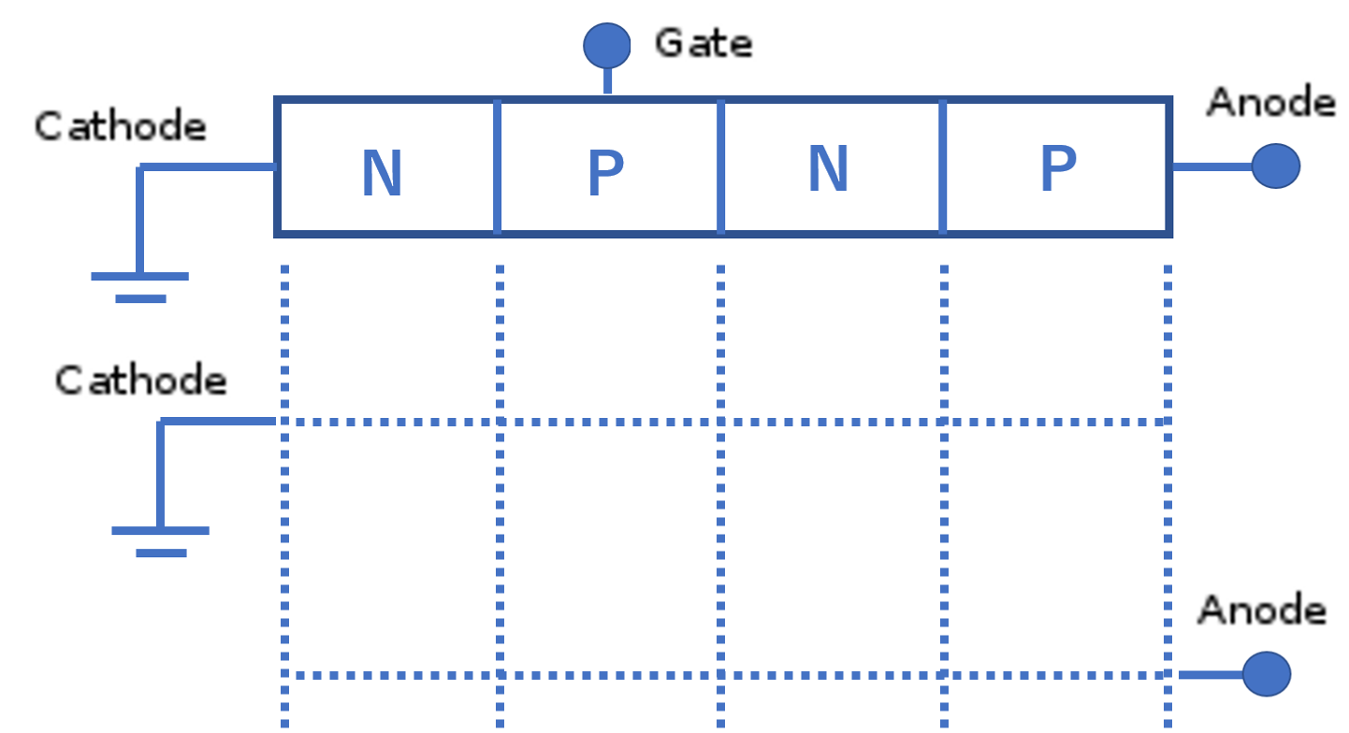
e-
e-
Small
Leak
e-
e-
e-
e-
e-
h+
h+
h+
e-
h+
e-
e-
e-
e-
e-
h+
h+
h+
Off State
Small
Leak
h+
h+

Slide 8
h+
e-
Large
Current
e-
e-
e-
e-
e-
e-
e-
e-
e-
e-
e-
h+
h+
h+
h+
e-
e-
h+
h+
h+
e-
e-
e-
e-
e-
h+
h+
Gate-ON
h+
Small
Leak
h+
h+

Slide 9
h+
Icn
e-
Large
Current
e-
e-
e-
e-
e-
e-
e-
e-
e-
e-
e-
h+
h+
h+
h+
e-
e-
h+
h+
h+
e-
e-
e-
e-
e-
h+
h+
h+
NPN-ON
Small
Leak
h+
h+

Slide 10
h+
Icn
Icp
e-
Large e-
Current
e-
e-
e-
e-
e-
e-
e-
e-
e-
e-
e-
e-
e-
h+
h+
h+
e-
e-
e-
e-
e-
h+
h+
h+
e-
h+
e-
e-
h+
h+
Large h+
Current
h+
PNP-ON
h+
h+
h+
h+
h+

Slide 11
Icn
Icp
e-
Large e-
Current
e-
e-
e-
e-
e-
e-
e-
e-
e-
e-
e-
e-
e-
h+
h+
h+
e-
e-
e-
e-
e-
h+
h+
h+
e-
h+
e-
e-
h+
h+
Large h+
Current
h+
Gate 端子から電流を注入しなくても、NPNとPNPの、両方の
トランジスタはON状態を維持できる。OFFにするには Anode
端子の電源を切るか、Gate端子から電子を注入することが必要。
h+
h+
h+
h+
h+

Slide 12



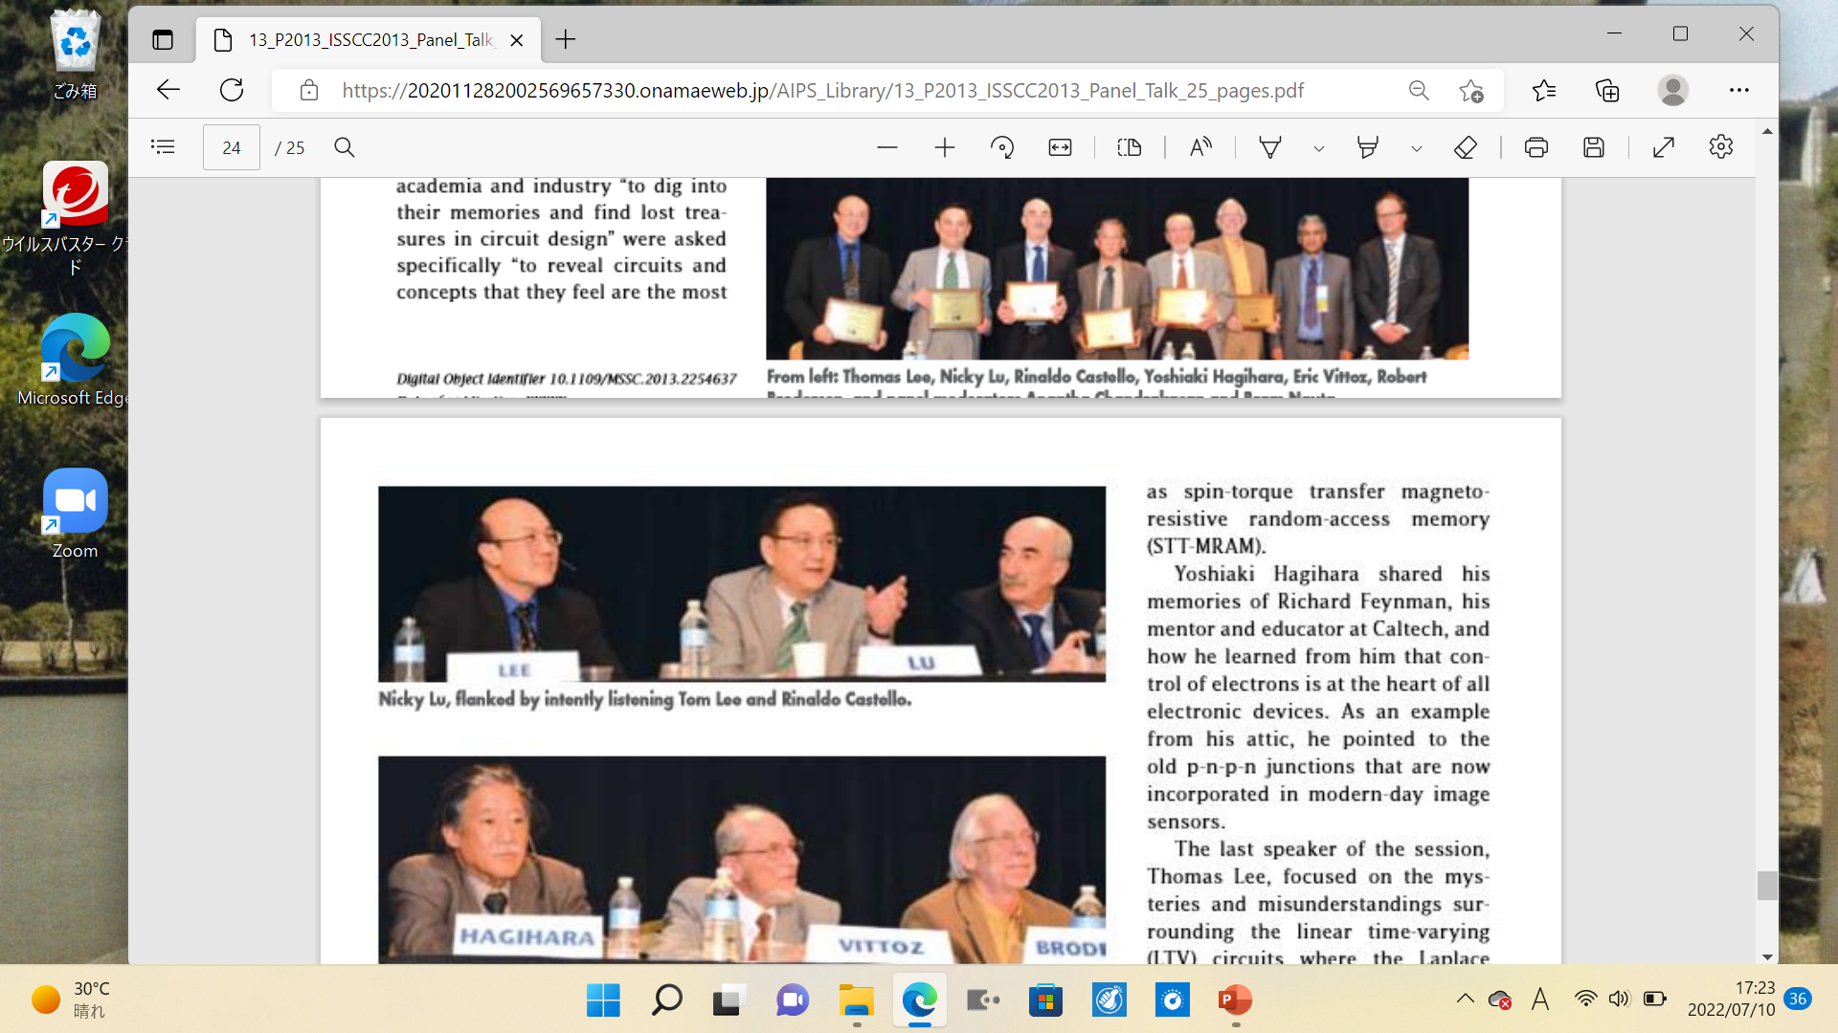

Slide 13
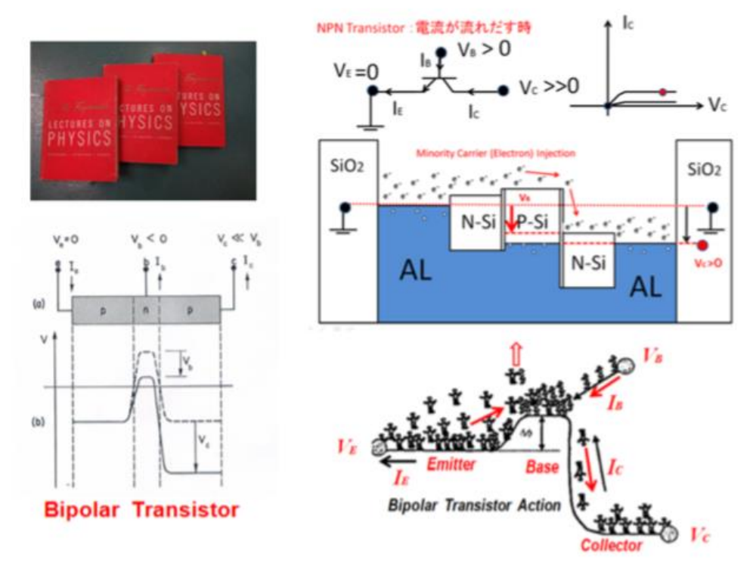
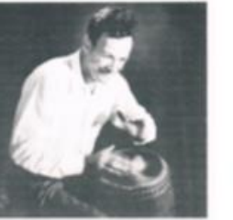
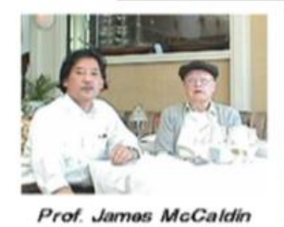


Slide 14
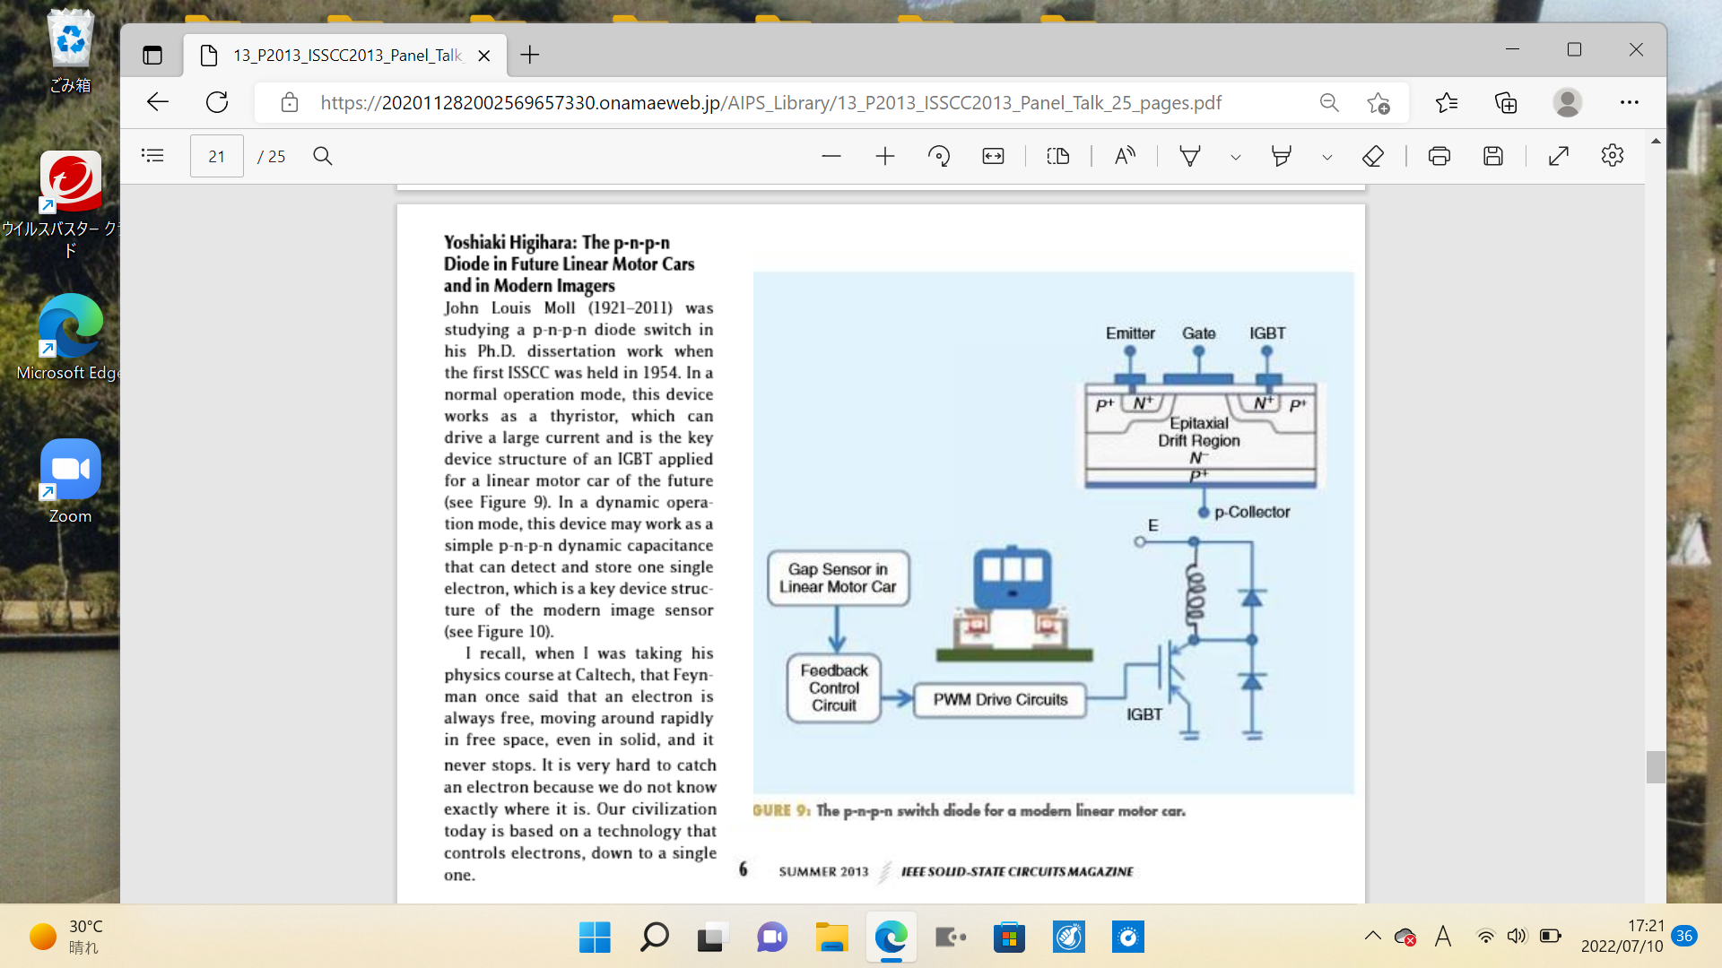
GTO (Gate Turn Off) type
N+P+N-P+ junction
Thyristor Switch

Slide 15
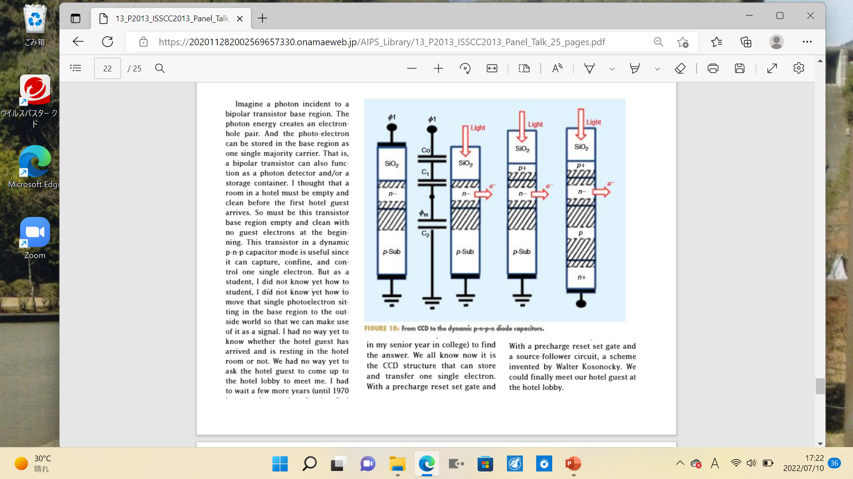

Slide 16
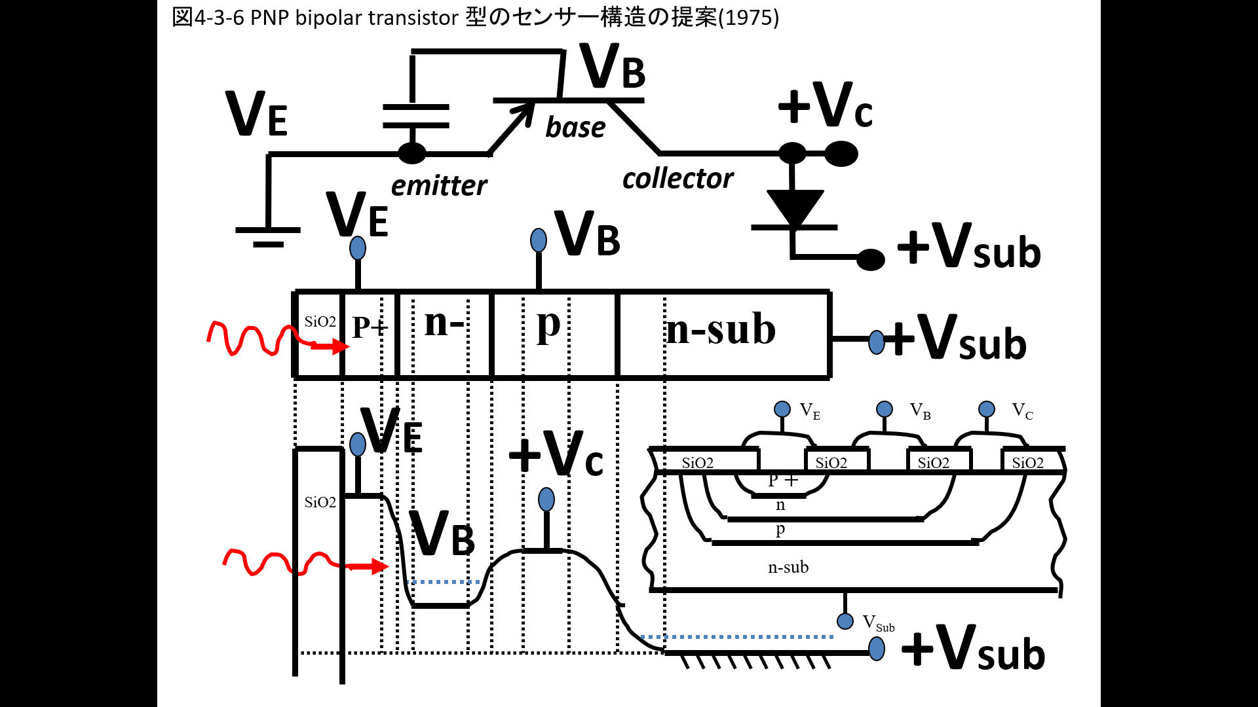
図 4-3-6
PNP bipolar transistor 型のセンサー構造の提案 (1975)

Slide 17
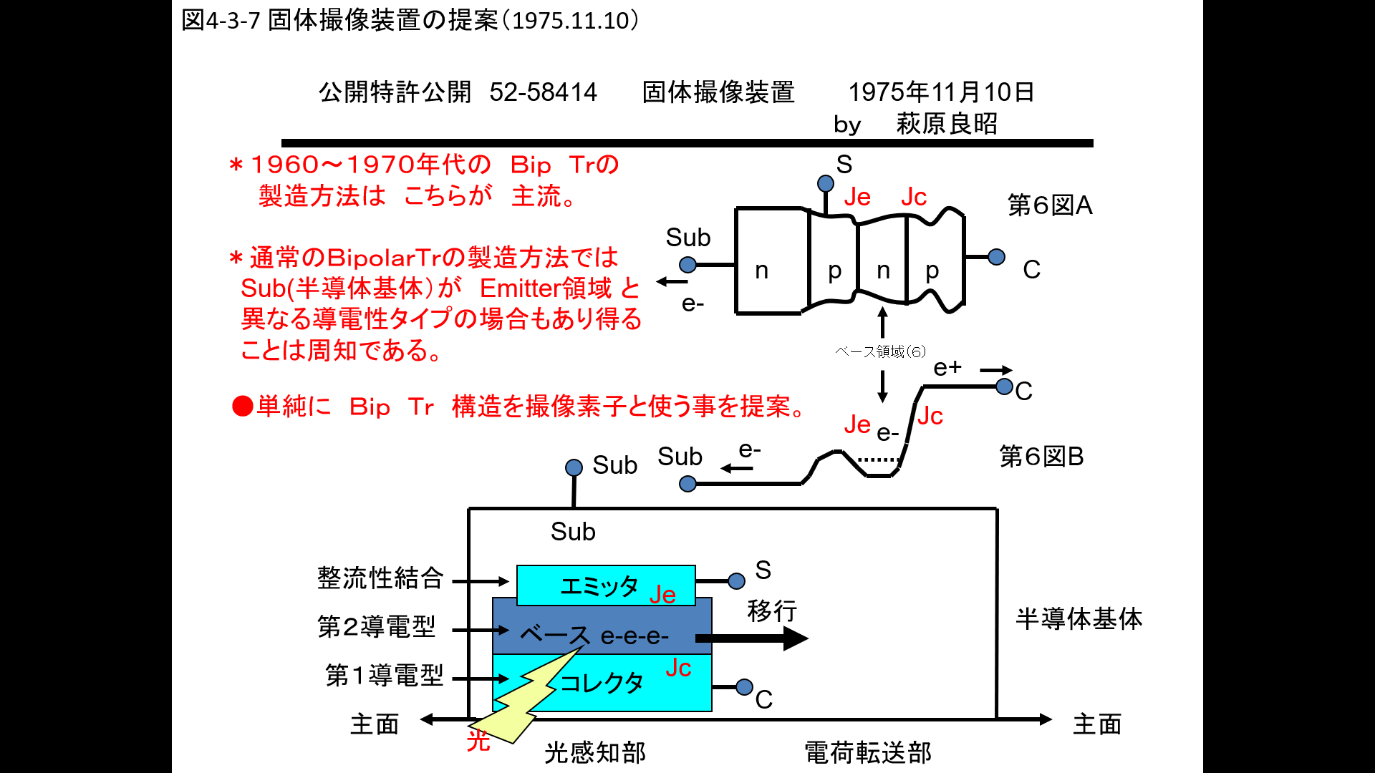
図 4-3-7
電子shutter 機能を持つtriple接合のPinned Photodiode型の固体撮像装置の提案（1975.11.10）

Slide 18
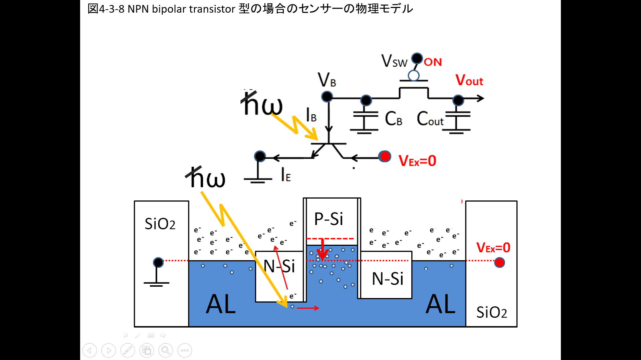
図 4-3-8
NPN bipolar transistor 型の場合のセンサーの物理モデル

Slide 19
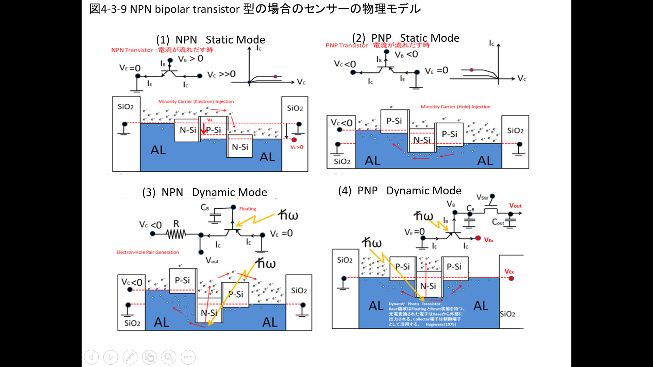
図 4-3-9
NPN bipolar transistor 型の場合のセンサーの物理モデル

Slide 20
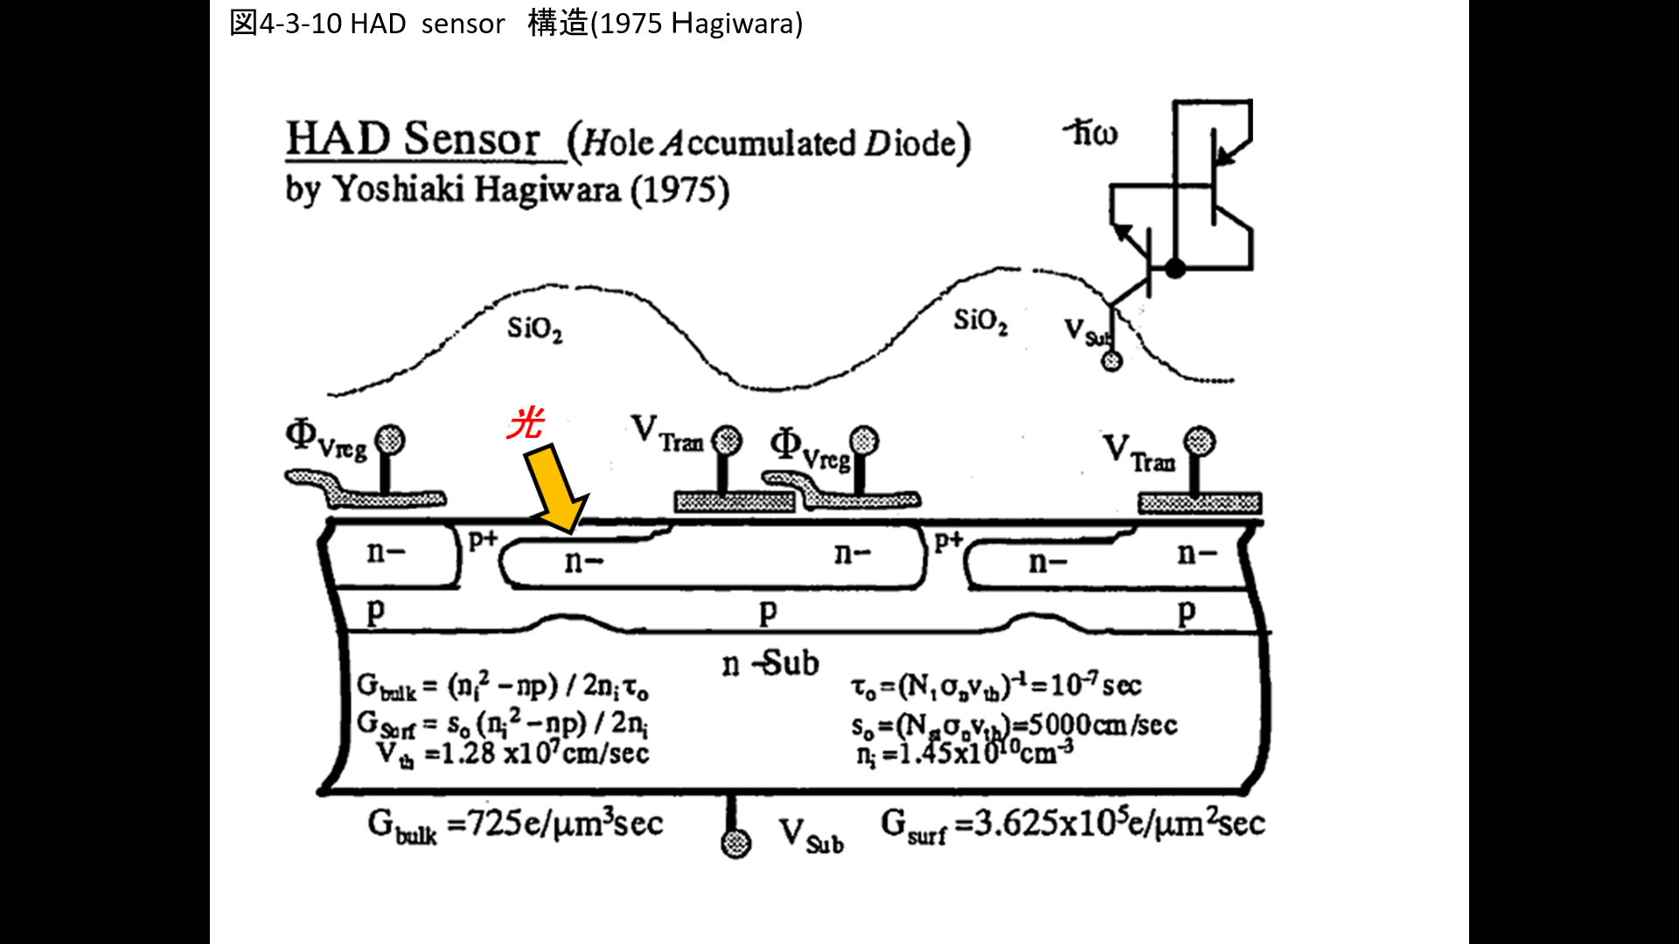
図 4-3-10
SonyのHAD sensor 構造 ( Hagiwara, 1975 )

Slide 21
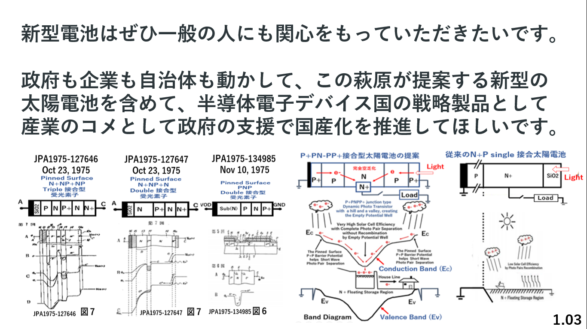
(3) single接合型のダイオードの整流特性

Slide 22
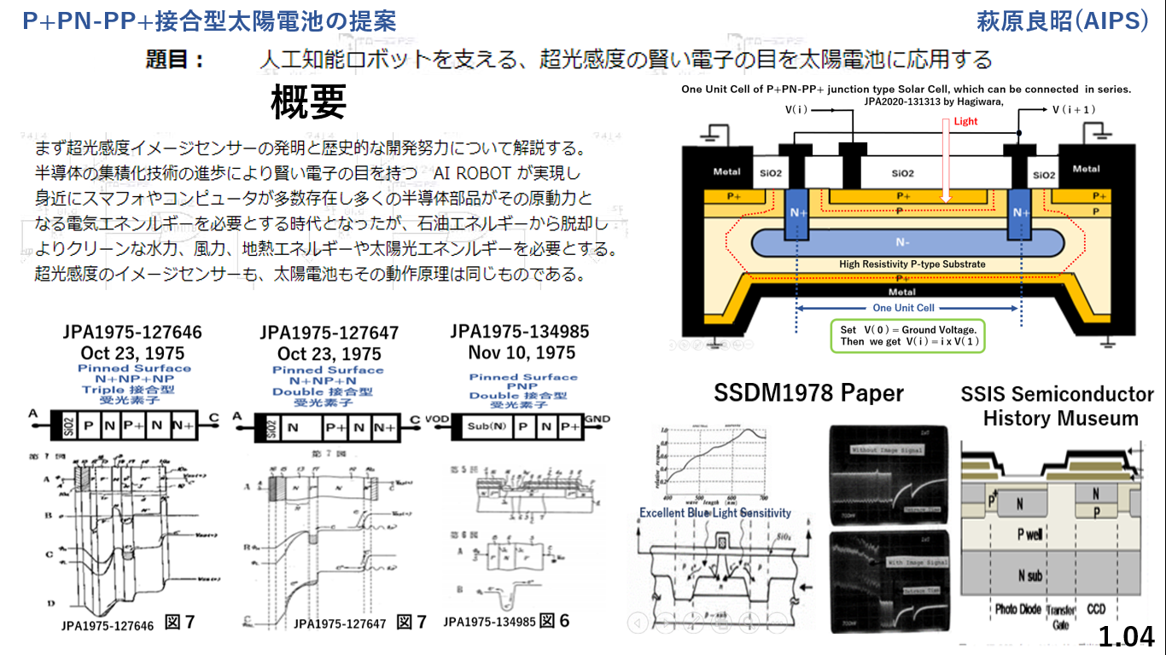

Slide 23
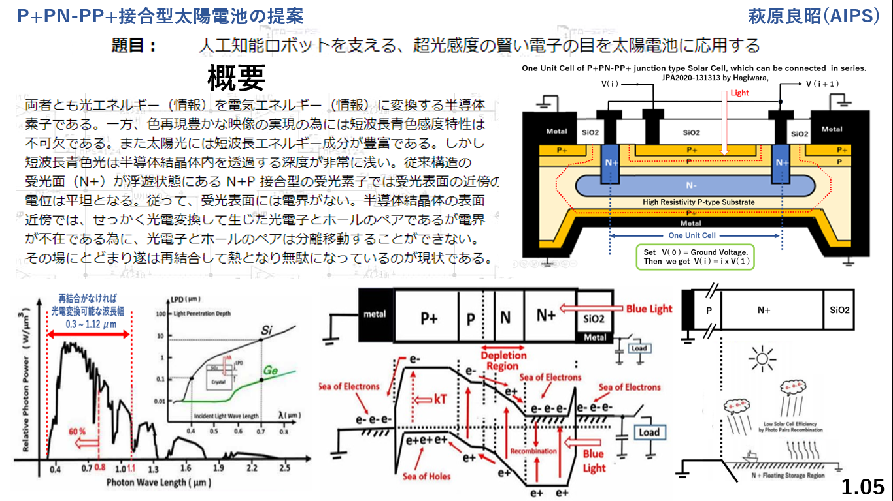

Slide 24
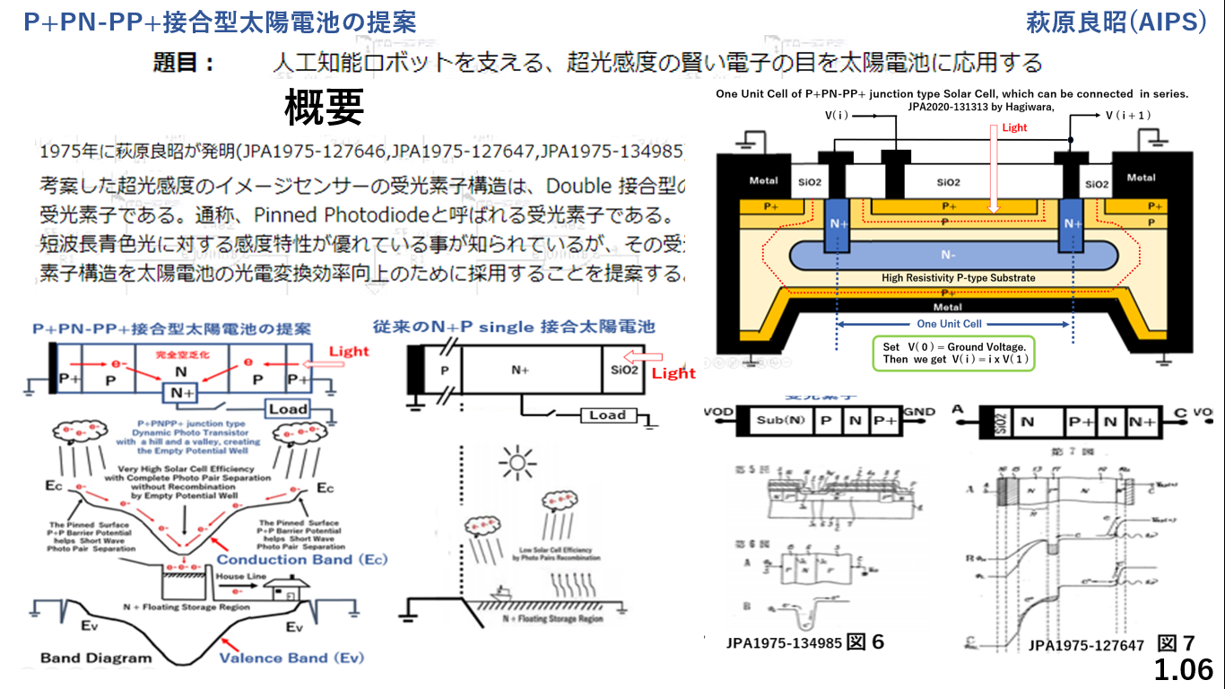

Slide 25
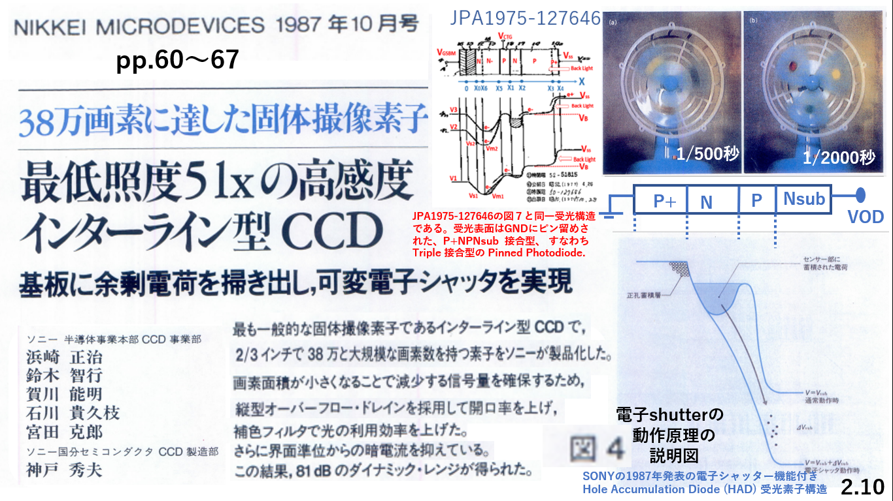

Slide 26
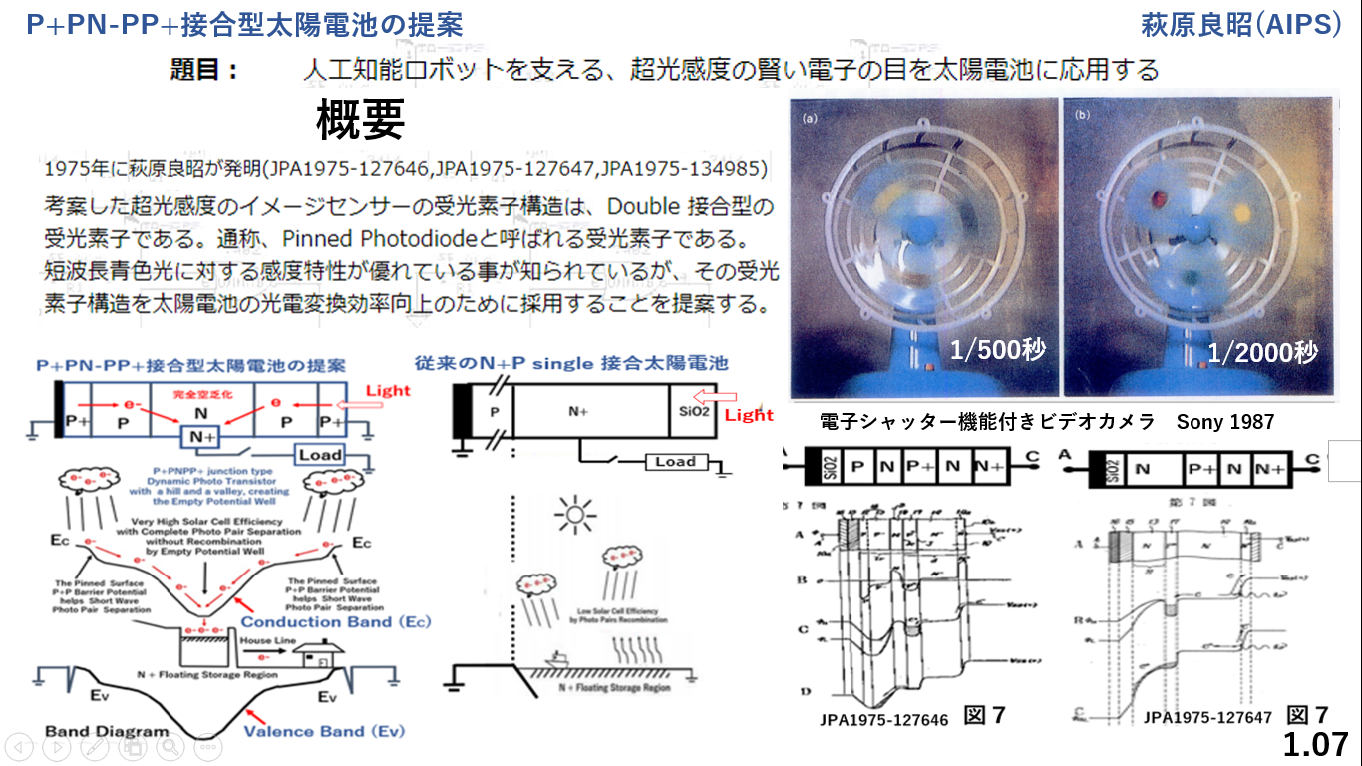

Slide 27
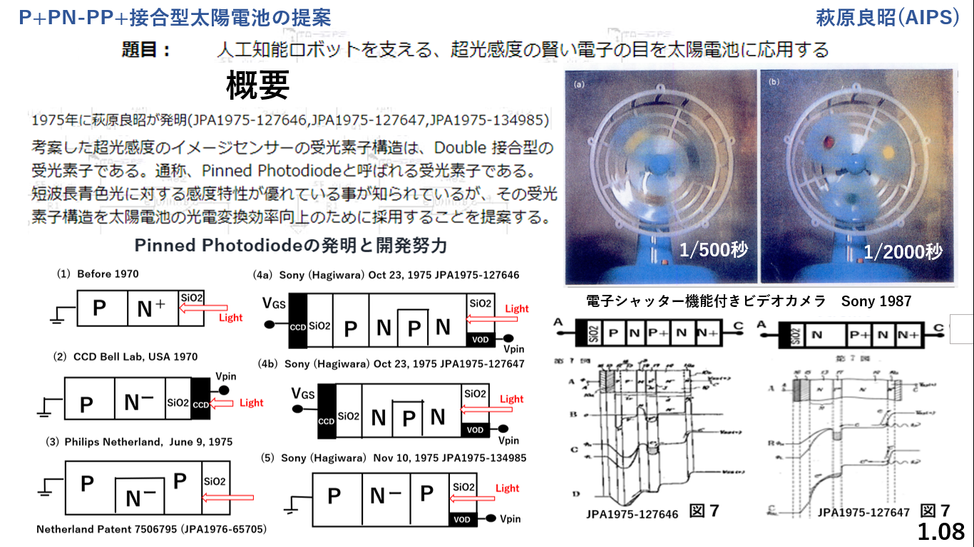

Slide 28
通常のNPN Bipolar Transistorの動作原理
Vc
VB
N+
P
N
N+
Vc
N
VB
e-
e-
e-
e-
e-
e-
e-
e-
e-
e-
e-
e-
e-
e-
e-
VE
＝GND
e-
e-
e-
e-
e-
e-
e-
e-
e-
e-
e-
h+
h+
Vc
Emitter/Base間の接合が順方向になる。
電子の雲が丘（Base)を乗り越える。一部はBaseでホールと再結合する。
ほとんどの元気な電子は、隣接するCollector端子側の絶壁を電子が滝のように流れ落ちる。
太平洋に低気圧がある時に、山を乗り越えて、雪雲が日本海側（新潟）から関東平野に流れるこむ様子に似ている。

Slide 29
BaseのP層が完全空乏化し Punch-thru している Bipolar Transistor
Vc
N+
N
P
N
N+
Vc
e-
e-
e-
e-
e-
e-
e-
e-
VB
e-
VE
＝GND
e-
e-
e-
e-
e-
e-
e-
Vc
BaseのP層が完全空乏化すると、Punch-thru が生じる。
Barrier は下がるが、Emitter のN層側はあくまで Flat である。
Emitter のN層の表面には金属端子とのコンタクトがあり電界がない。
深い電圧が必要となり、通常の電圧では、Emitter のN層は完全空乏化できない。

Slide 30
両端ともに逆バイアスされた NPN Double 接合の電位 Profile
両端のN層が空乏化するには
両端のN層に深い電圧が必要である。
VB
P+
VE
N+
N
P
N
N+
VC
VC
VB
e-
e-
e-
e-
e-
e-
e-
e-
e-
e-
e-
e-
e-
e-
e-
VE
VC
VE
Emitter のN層の表面には金属端子とのコンタクトがあり電界がない。
深い電圧が必要となり、通常の電圧では、Emitter のN層は完全空乏化できない。

Slide 31
受光表面のN層が浮遊状態 ( Floating Surface ) のありかつ完全空乏化している場合
VB
P+
VCTG
SiO2
N
P
N
N+
VC
VE
VD
浮遊状態の受光面の
N層を空乏化するには
受光面のN層の電位が
深くなる必要がある。
VB
e-
e-
e-
e-
e-
e-
e-
e-
VC
VE
SiO2
両端のN層が空乏化するには
両端のN層に深い電圧が必要である。
深い電圧が必要となり、通常の電圧では、Emitter のN層は完全空乏化できない。

Slide 32
表面が浮状態 ( Floating Surface ) の
NPNN+ Double 接合型受光素子
（東芝1977 ) JPA1978-1971 特許 on Vertical Overflow Drain (VOD)
VOD として機能するが電子シャッター機能はない。
VCTG
VE
VD
SiO2
N
P
N
N+
VVOD
浮遊状態の受光面の
N層を空乏化するには
受光面のN層の電位が
深くなる必要がある。
e-
e-
e-
e-
VB
e-
e-
e-
VBarrier
e-
e-
e-
e-
e-
e-
e-
e-
e-
SiO2
e-
e-
h+
h+
VVOD
VVOD

Slide 33
表面が浮状態 ( Floating Surface ) の
NPNN+ Double 接合型受光素子
（東芝1977 ) JPA1978-1971 特許 on Vertical Overflow Drain (VOD)
VOD として機能するが電子シャッター機能はない。
BaseのP層が完全空乏化し Punch-thru した後
VCTG
N
P
N
N+
VE
SiO2
VVOD
VD
e-
e-
e-
e-
P 層が完全空乏化しPunch-thru
した後は 浮遊状態の表面N層の
電位は 基板の電位 に追従する。
浮遊状態の受光面の
N層を空乏化するには
受光面のN層の電位が
深くなる必要がある。
VVOD
VB
VBarrierfrdddd
e-
SiO2
e-
e-
e-
e-
e-
e-
e-
VOD として機能するが
電子シャッター機能はない。
VVOD
VVOD
Barrier は下がるが、受光表面はあくまで Flat である。
受光表面はSiO2に露出しており、電界がない。
表面受光層(N)は完全空乏化できない。残像がある。
電子シャッター機能は不可能である。

Slide 34
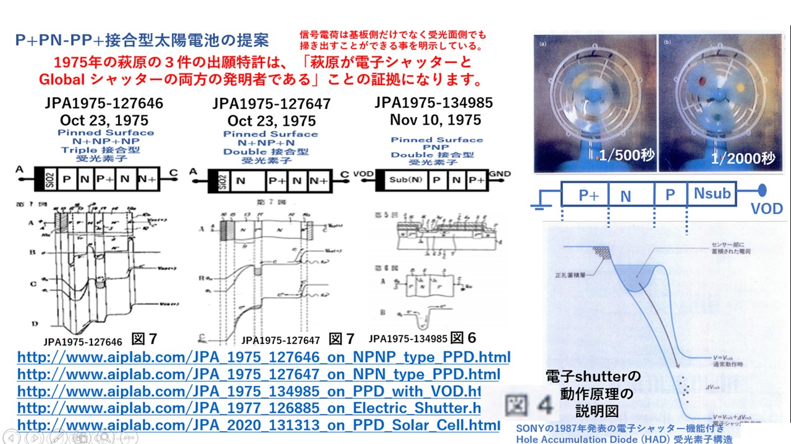
Who invented Pinned Photodiode ?
Hagiwara at Sony invented Pinned Photodiode in 1975. The evidence is give by the three Japanese patent applications, JPA1975-127646, JPA1975-127647 and JPA1975-134985. The first Pinned Photodiode was defined in October 23, 1975 as the N+NPNP triple junction( in Fig. 7 of JAP1975-127646) type and the N+NPN double junction type ( in Fig. 7 of JAP1975-127647) type photodiodes with the N+ type pinned surface and the P type buried photo charge storage region with the complete charge transfer capability and the no-image-lag feature. The photo charge is transferred and drained to the CCD/MOS type charge storage buffer memory quicky by the strong punch-thru action. The second Pinned Photodiode was defined in November 10, 1975 as the PNP double junction ( in Fig. 6 of JAP1975-134985) type photodiode with the vertical overflow drain action also with the complete charge transfer capability and the no-image-lag feature as evidence the empty potential well of the buried photo charge storage, completely depleted of the charge.
JPA1975-127646 Fig. 7
JPA1975-127647 Fig. 7
JPA1975-134985 Fig. 6

Slide 35
Who invented Electric Shutter ?
Hagiwara at Sony invented Electric Shutter in October 23, 1975. The evidence is give and explained in Fig. 7 of the Japanese patent application, JPA1975-127646, in which the first Electric Shutter function was defined. The photo charge is transferred and drained to the in-pixel buried channel type vertical overflow drain (VOD) region, which is defined as the buried channel region of the buried channel type CCD/MOS buffer memory capacitor. The three-voltage-level clocking scheme (Clock C and D) of the first Electric Shutter Function mode was defined in Fig. 7 of JPA1975-127646, using the strong punch-thru action mode between the buried P type photo charge storage region
and the P-type in-pixel vertical overflow drain (VOD) region. The strong draining gate clock D voltage as shown by creates the very deep potential well in the in-pixel P-type buried vertical overflow drain (VOD) region in case of
Fig. 7 of JPA1975-127646 while the strong draining gate clock C voltage creates the very deep potential well in the
in-pixel surface N-type inverted region in case of Fig. 7 of JPA1975-127647.
Hagiwara at Sony invented in 1975
the first Electric Shutter Function.
To achieve the complete Electric
Shutter function, the surface of
the photodiode must be pinned
and fixed by the external constant
voltage with the zero resistance.
The first Pinned Photodiode was
invented by Hagiwara in 1975 to
achieve the electric shutter function.
JPA1975-127646 Fig. 7
JPA1975-127647 Fig. 7

Slide 38
(5) triple 接合型サイリスター型の理想的な高速Switch動作特性
詳細は青山社出版の人工知能パートナーシステム(AIPS)を支える「デジタル回路の世界」に記載。
https://www.seizansha.co.jp/ISBN/ISBN978-4-88359-339-2.html
https://www.seizansha.co.jp/
Thank You !

